Slide 1
i
UNIT TEST

Slide 2
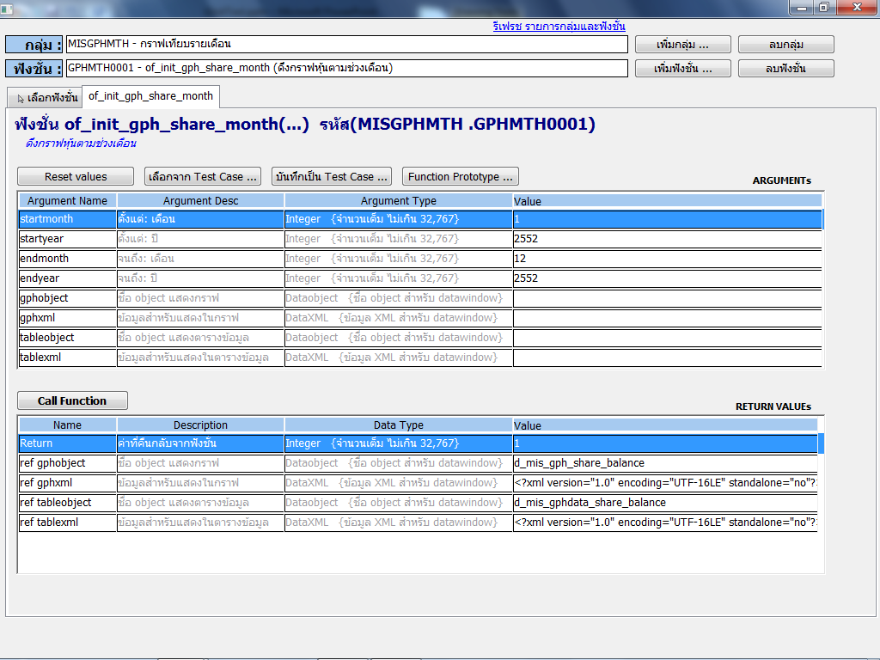

Slide 3

กำหนดฟังชั่นให้ระบบรู้จัก
เขียน script เรียกฟังชั่นให้ทำงาน
เริ่มทดสอบฟังชั่น

Slide 4

ตั้งกลุ่มใหม่
ตั้งฟังชั่นใหม่
กำหนด Arguments และ Return Type ให้กับฟังชั่น

Slide 5

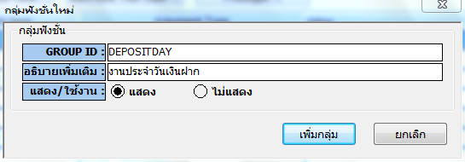
คลิกที่เพิ่มกลุ่ม
รหัสกลุ่มยาวไม่เกิน 10 ตัวอักษร เช่น MISGPHMTH
  3 ตัวแรกให้เป็นชื่อย่อระบบ เช่น MIS, DEP, MEM, ACC
  7 ตัวที่เหลือเป็นชื่อกลุ่มอะไรก็ได้

Slide 6

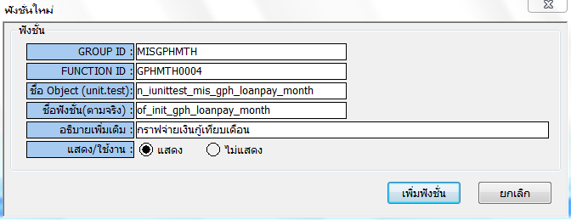
เลือกกลุ่ม
แล้วคลิกที่
รหัสฟังชั่นให้ยาว 10 ตัวอักษร เช่น GPHMTH0001
  ให้นำหน้าด้วยตัวอักษร แล้วค่อยตามด้วยชุดตัวเลขให้เต็ม 10 ตัวอักษร

Slide 7

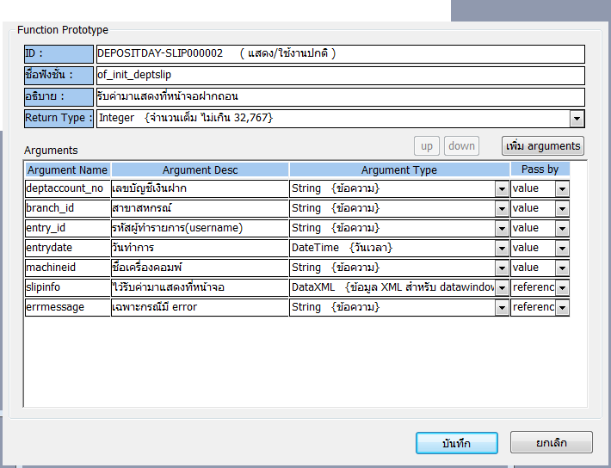
คลิกที่

Slide 8

สร้าง Function Object
ใส่ script ที่ event ut_callfunction

Slide 9

ให้ Inherit จาก n_iunittest_base (ซึ่งอยู่ที่ iunittest.pbl ใน target iunittest)
แล้ว save as ชื่อให้ตรงตามที่ตั้งไว้ในขั้นตอน กำหนดฟังชั่นใหม่ (ให้ save ไว้ใน systemunit.pbl)
เปิดฟังชั่นนี้ขึ้นมาแล้วไปที่ Event ut_callfunction

Slide 10

//init service.
n_cst_deposit_service lnv_service
n_cst_dbconnectservice_web lnv_db
lnv_db = create n_cst_dbconnectservice_web
lnv_db.of_settransobject( sqlca )
lnv_service = create n_cst_deposit_service
lnv_service.of_settrans( lnv_db )
//call service function .
String ls_slipinfo, ls_slipdetinfo, ls_error
Integer li_return
ls_slipinfo = getArgString(6)
li_return = lnv_service.of_init_deptslip_calint( getArgString(1), getArgString(2), getArgString(3), getArgDatetime(4), getArgString(5), ls_slipinfo, ls_slipdetinfo, ls_error )
// show return values.
setReturnValue(1,li_return)
setReturnValue(2,ls_slipinfo)
setReturnValue(3,ls_slipdetinfo)
setReturnValue(4,ls_error)

Slide 11

เลือกฟังชั่นที่จะทดสอบ
ป้อนค่าให้อาร์กิวเม้น
กดปุ่ม Call Function
ตรวจสอบผลลัพธ์

Slide 12

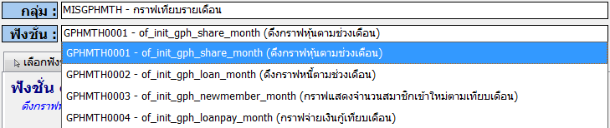
เลือกกลุ่ม
เลือกฟังชั่นในกลุ่ม

Slide 13

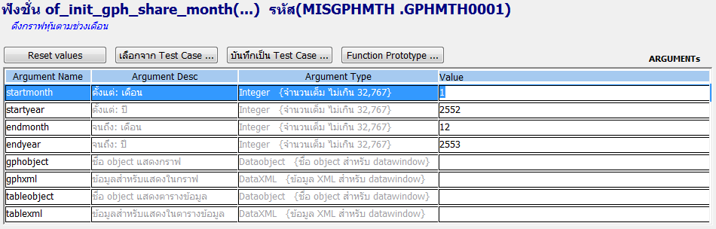
บันทึกเป็น Test Case
เลือก Test Case
Multiline Viewer
DataXML Viewer

Slide 14

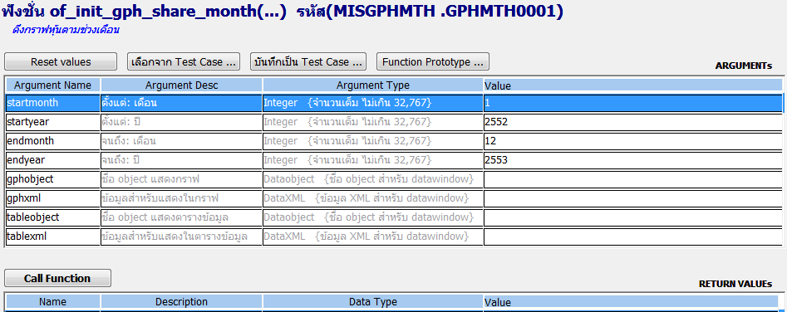

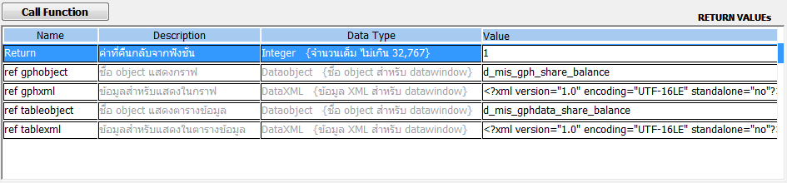
Multiline Viewer
DataXML Viewer

Slide 15

i
UNIT TEST

